Slide 1

Le programme scientifique du CERN
Richard Hawkings (CERN - département EP)
Tour d’horizon du plus grand laboratoire de physique des particules du monde
  L’accélérateur de la plus haute énergie du monde (LHC)
  Mais aussi un programme scientifique très vaste

Slide 2
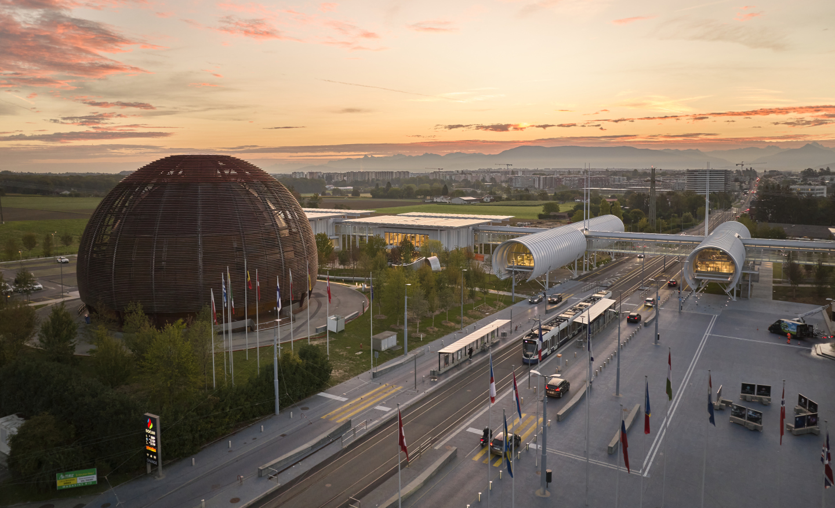
Histoire et composition du CERN
Fondé en 1954 avec 12 États membres européens
  Les expériences (physique nucléaire / physique des particules) deviennent trop coûteuses pour être financées par un seul pays
  En pleine Guerre froide, « La science au service de la paix »
70 ans de succès – aujourd’hui, 24 États membres et 10 États membres associés
  2 600 membres du personnel titulaires, 1 800 autres membres du personnel rémunérés, 1 2500 utilisateurs scientifiques venus du monde entier
États membres : Allemagne, Autriche, Belgique, Bulgarie, Danemark, Espagne, Estonie, Finlande, France, Grèce, Hongrie, Israël, Italie, Norvège, Pays-Bas, Pologne, Portugal, Roumanie, Royaume-Uni, Serbie, Slovaquie, Suède, Suisse et Tchéquie
États membres associés : Brésil, Chypre, Croatie, Inde, Lettonie, Lituanie, Pakistan, Slovénie, Türkiye et Ukraine
Observateurs auprès du Conseil : États-Unis d’Amérique, Russie (statut suspendu), Japon, Commission européenne, JINR (statut suspendu) et UNESCO

Slide 3
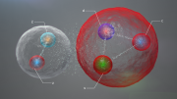
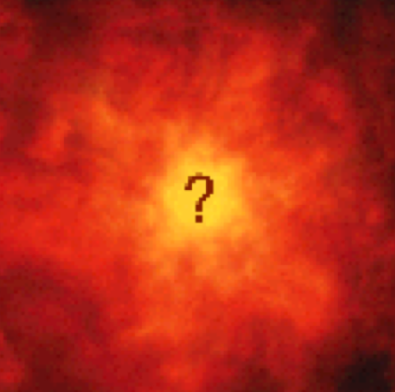


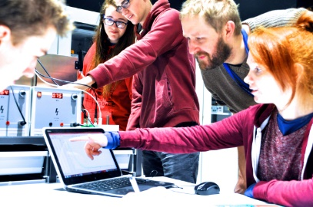
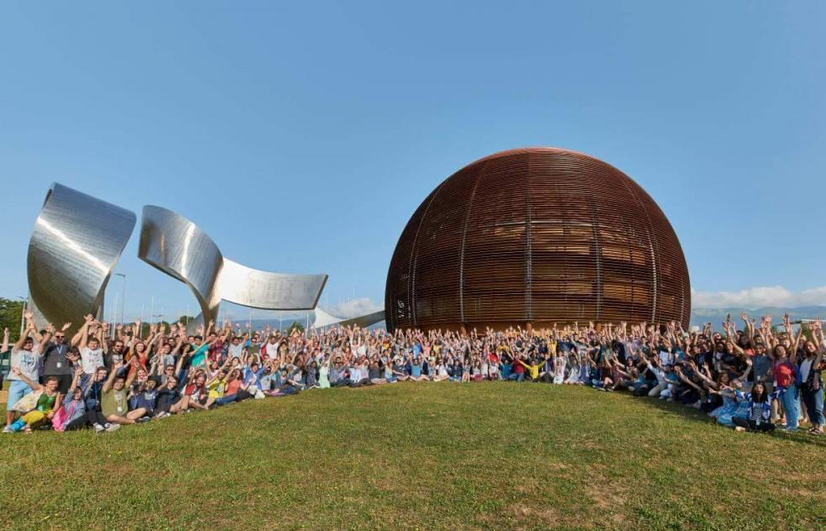
Les missions du CERN
Trois axes ...
Repousser les limites de la connaissance
  Étudier la structure de la matière aux échelles les plus petites et aux énergies les plus élevées
    Étudier les conditions qui prévalaient lors des premiers instants de l’Univers
Développer de nouvelles technologies pour les accélérateurs et les détecteurs
  Source de retombées pour la société: technologies pour les accélérateurs, médecine, web et Grille
Former les scientifiques et ingénieurs de demain
  Programmes pour étudiants, stagiaires et nouveaux diplômés
Rassembler des personnes de cultures et de pays différents

Slide 4
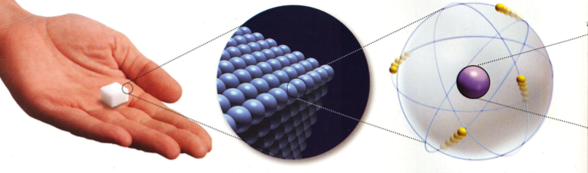
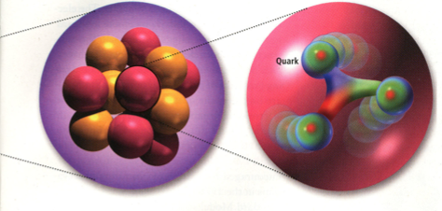
La structure de la matière
Toute la matière est constituée d’atomes…
  Les atomes sont composés d’un noyau, petit et dense, et d’électrons en orbite
  autour de ce noyau
  Le noyau contient des protons et des neutrons (hadrons)
  Les protons et les neutrons sont formés de quarks u et de quarks d
    Peut-on aller plus loin ?
Pour sonder l’infiniment petit, il faut des accélérateurs / collisionneurs de haute énergie
  Fonctionnent comme des microscopes extrêmement puissants à des échelles de plus en plus petites
  Étudier la physique de l’Univers primordial, l’état de la matière qui existait juste après le Big Bang
    Des synergies toujours plus grandes entre la physique des particules et l’astrophysique/la cosmologie
10⁻¹⁰ m
10⁻¹⁵ m

Slide 5
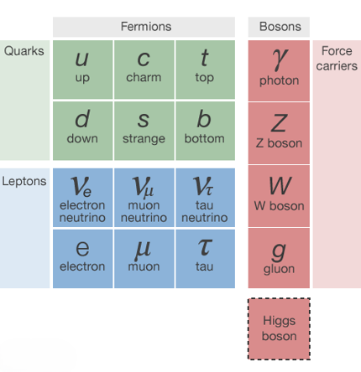
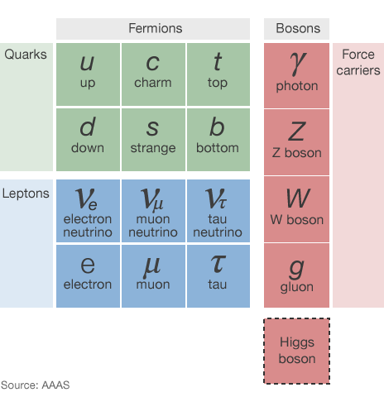
Le zoo des particules – le Modèle standard
Quarks : spin ½, charge 1/3e, 2/3e
  Liés par la CDQ (force forte) et s'associent par 2 ou par 3 pour former des hadrons. Ne peuvent pas être « libres »
    Les quarks u et d forment les protons et les neutrons
    Des centaines de hadrons exotiques
    Quark top aussi lourd qu’un noyau d’or
Leptons : spin ½, charge 0 ou 1
  Sensibles uniquement aux interactions électrofaibles
  Électron et neutrino. Cousins plus lourds: muon (rayons cosmiques), tau
    Les neutrinos ont une masse non nulle (!)
  3 familles de quarks + leptons (pourquoi ?)
Vecteurs de force – bosons spin 1
  Photon (électromagnétisme), W/Z (force faible), gluon (force forte)
Boson de Higgs (spin 0)
  Confère une masse à d’autres particules
léger … lourd
+ partenaires dans l’antimatière

Slide 6
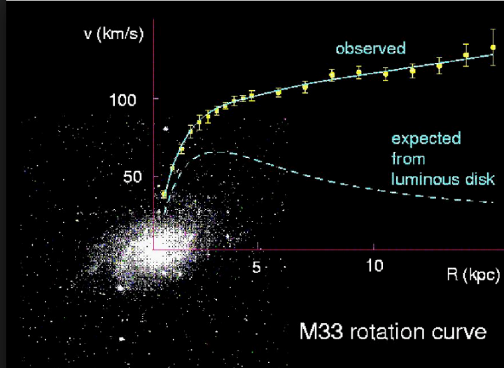
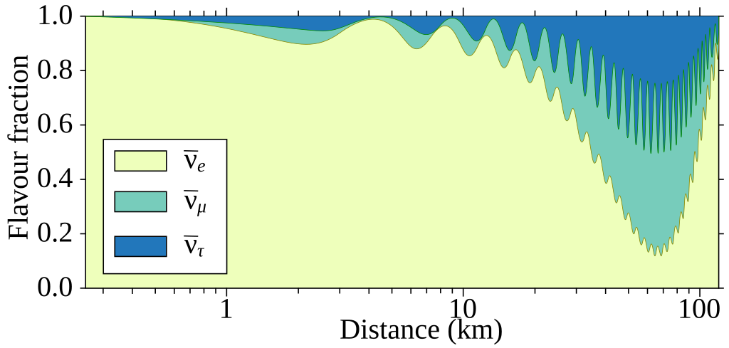
Que doit-on encore découvrir ?
Le Modèle standard, un modèle fantastique mais,
  Ne permet pas de répondre à toutes les questions
La matière noire
  D’après les observations de l’astrophysique, il y a dans l’Univers cinq fois plus de matière noire que de matière ordinaire
    De nouvelles particules ? Lesquelles ?
L’asymétrie entre la matière et l’antimatière
  Matière et antimatière auraient été produites en quantités égales lors du Big Bang. Où est passée l’antimatière ?
    Différences entre matière et antimatière ?
Les oscillations du neutrino
  Les neutrinos changent de saveur lorsqu’ils se déplacent (ils doivent donc avoir une masse ) – À quoi est dû ce phénomène ?
Et la gravitation dans tout ça ?
De nouvelles recherches à mener – De nouveaux prix Nobel ?
matière noire ?
Changements de saveur du neutrino

Slide 7
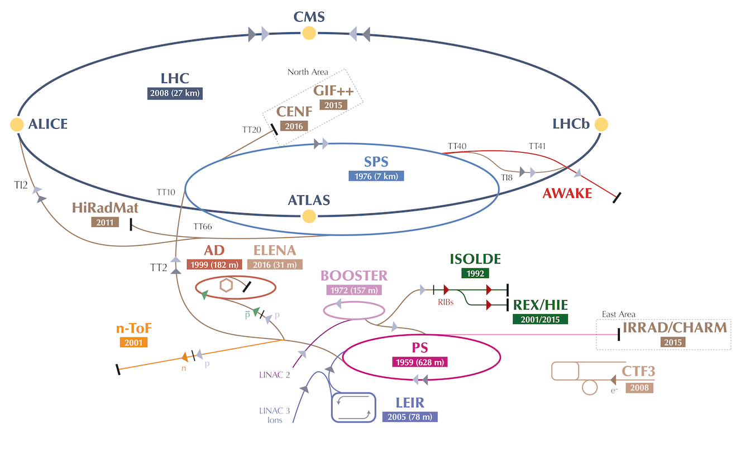
Les recherches menées auprès du complexe d’accélérateurs du CERN
Des installations de pointe
construites au fil des décennies

Slide 8
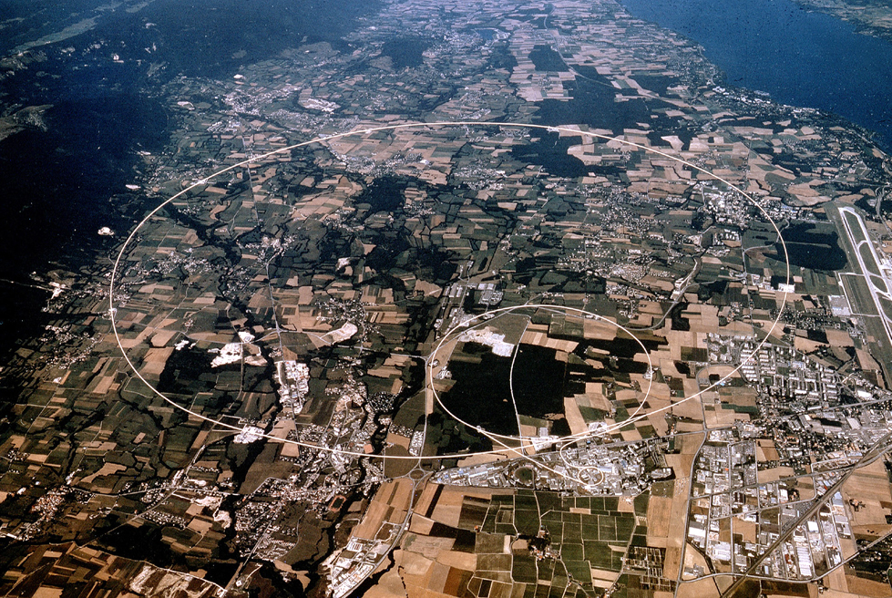
Le LHC et ses expériences
Étude des collisions pp et Pb-Pb dans une région d’énergies inexplorée
Recherche et étude du boson de Higgs, recherche de nouvelles particules ou forces
CMS
LHCb
physique des saveurs
ATLAS
ALICE
CDQ dans les collisions Pb-Pb/pp
+ petites expériences :
FASER, SND@LHC,
LHC - MoEDAL

Slide 9
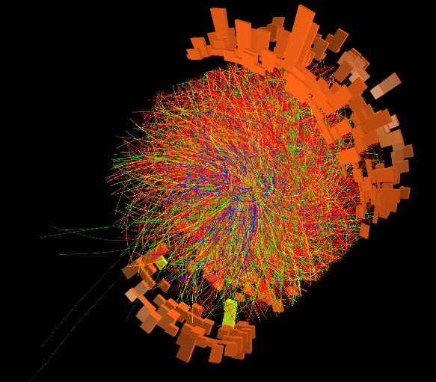

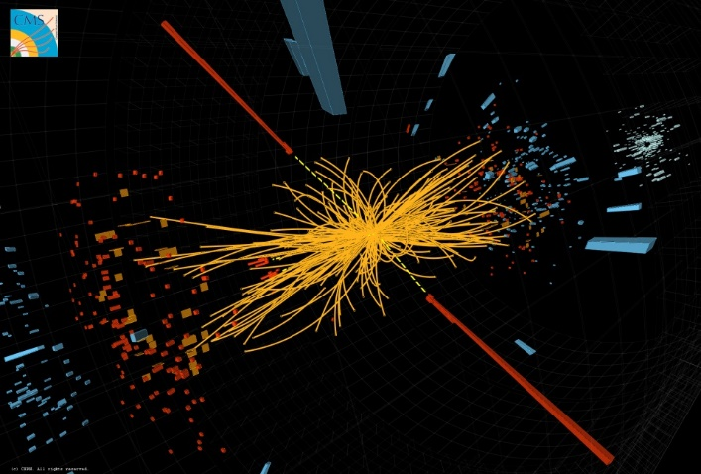
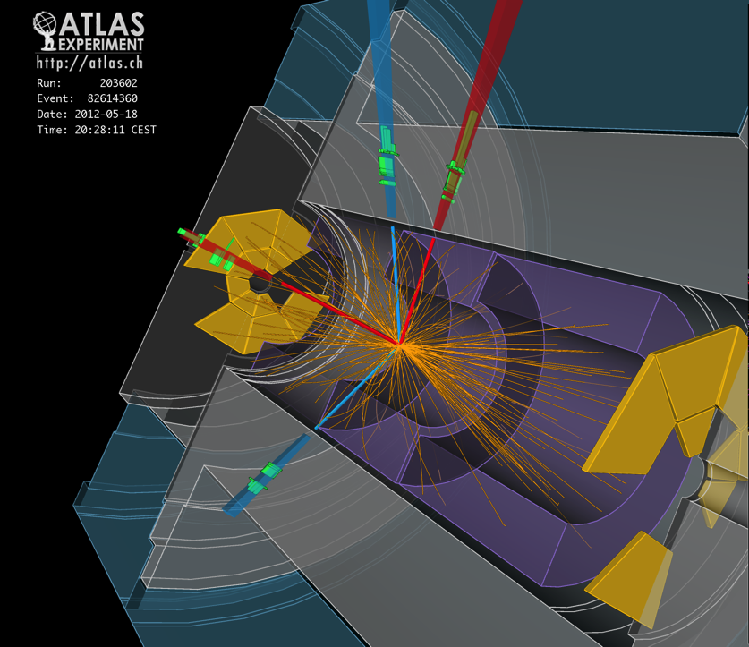
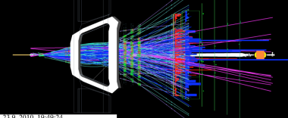
Collecte de données au LHC
À mi-parcours du programme LHC
  Superbe performance de l’accélérateur, des expériences et de la grille de calcul pour le LHC
Relèvement d’énergie en vue du HL-LHC
Quelques représentations d’événements
 | Période d’exploitation | Années | Énergie √s | Données (fb⁻¹)
LHC | 1 | 2010-2012 | 7-8 TeV | 25
 | 2 | 2015-2018 | 13 TeV | 150
 | 3 | 2022-2026 | 13,6 TeV | ~350
HL-LHC | 4-5 | 2030-2041 | 14 TeV | ~3 000
CMS
ATLAS
ALICE
LHCb

Slide 10

La traque du boson de Higgs
En 2011 et 2012, ATLAS et CMS ont découvert une nouvelle particule
Impossible d’observer directement le Higgs
  Se désintègre rapidement en particules stables
  Désintégration en deux photons: H→𝛾𝛾
  En quatre leptons: H→ZZ*→4l (e ou μ)
Mesurer les énergies et les angles
  Calculer la masse de la particule initiale (m_{𝛾𝛾})
Obtenir le plus possible d’événements 𝛾𝛾 dans les données
  Beaucoup de « bruit de fond »
  ... mais un léger excédent à 125 GeV, qui croît dans le temps
Annonce publique en juillet 2012
  Prix Nobel pour Higgs et Engelert

Slide 11
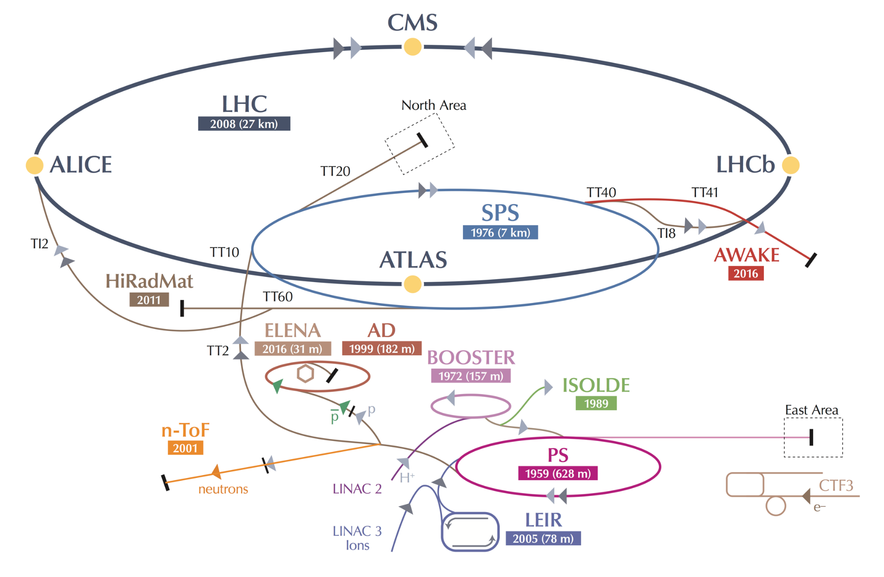
SPS – Physique avec cibles fixes dans la zone Nord

Slide 12
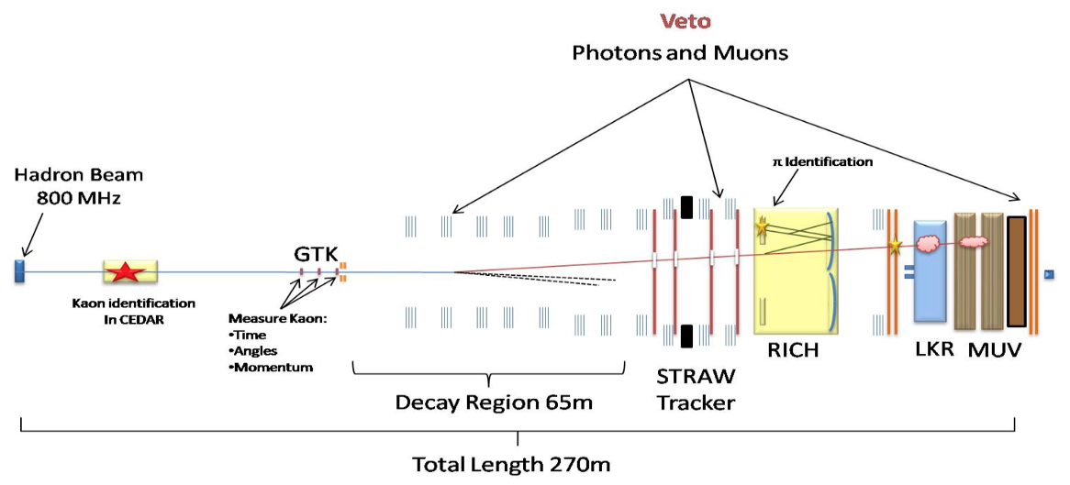
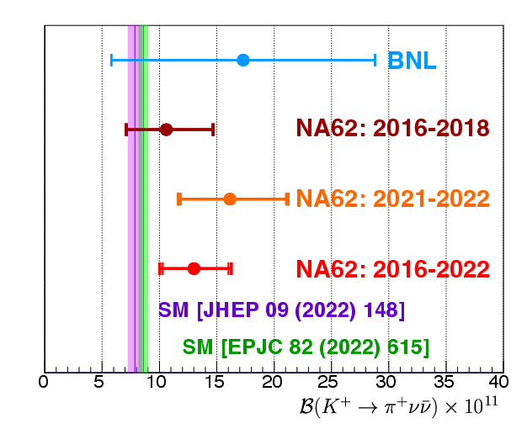
Recherche de processus rares avec le SPS
Les protons issus de faisceaux secondaires du SPS percutent une « cible fixe »
  Production flexible: 𝜋±, K± p, e±, μ±, photons, ions. Gamme d’énergies : dizaines/centaines de GeV
  Utilisé par différentes expériences avec des lignes de faisceaux communes ou partagées
    Et des « faisceaux d’essai » pour le développement de futurs détecteurs de particules et d’installations d’irradiation
Exemple : NA62 recherche une désintégration très rare du kaon (K±→𝜋±𝜈𝜈)
  On s’attend à ce que 1 kaon sur 10¹⁰ se désintègre de cette manière, ce qui pourrait ouvrir la voie à une nouvelle physique
  Défi – rechercher un kaon en entrée, un pion en sortie, de petits changements de direction dus à des neutrinos invisibles
  Après 5 ans de prise de données, 51 événements candidats, taux de 1,3±0,3 10⁻¹⁰ ☺

Slide 13
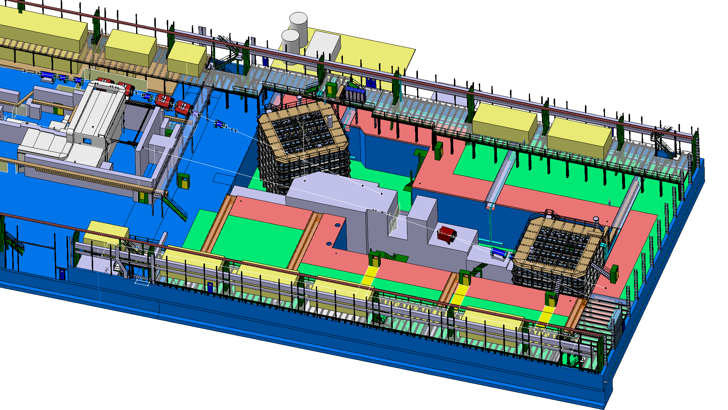
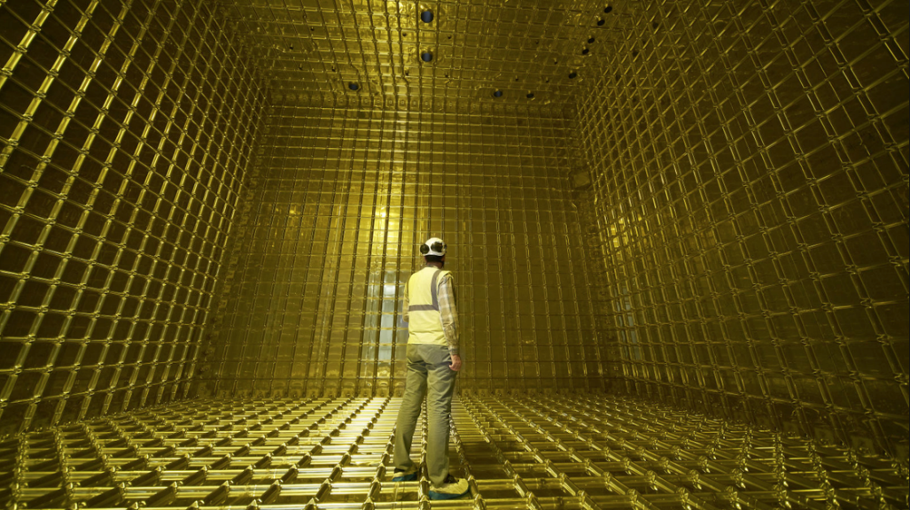
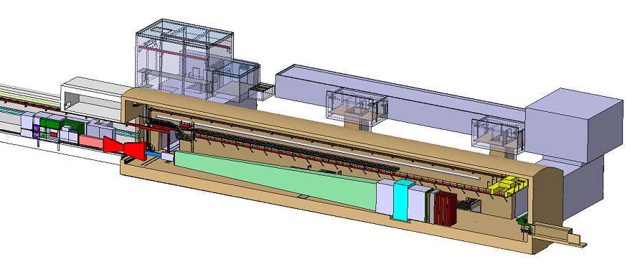
Plateforme neutrino et futures activités
L’extension de la zone Nord abrite de grands détecteurs de neutrinos à argon liquide
  Prototypes pour l’expérience 𝜈 DUNE aux États-Unis
    Interactions de neutrinos très rares
    Testés avec des faisceaux d’hadrons du SPS
  Grâce à la plateforme neutrino, l’Europe peut participer aux expériences menées aux États-Unis et au Japon
    Bénéficie des installations et de l’expertise du CERN
Future installation d’arrêt de faisceaux au SPS (BDF)
  Le faisceau de protons du SPS frappe une cible lourde
  On espère que seront ainsi produites des particules interagissant faiblement, prédites par la théorie
Expérience SHiP: détecter leur diffusion ou leur désintégration en matière ordinaire
  Grande zone de désintégration instrumentée
  Phase de conception approuvée, exploitation à partir du début des années 2030
Cryostat
8x8x8 m
SHiP
50 m

Slide 14
Physique nucléaire à ISOLDE et nTOF

Slide 15
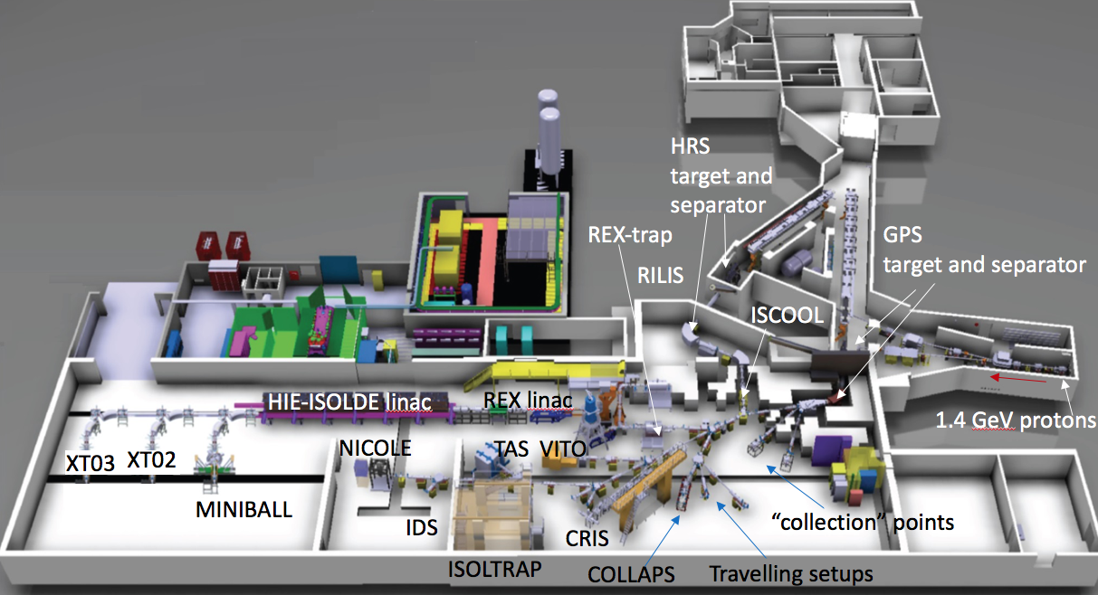
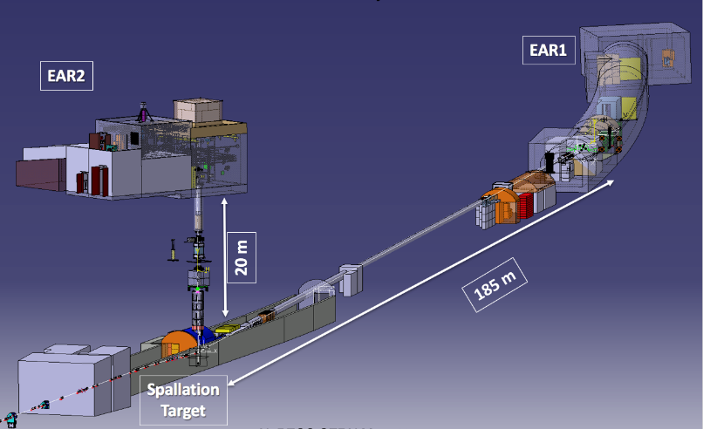
Physique nucléaire à ISOLDE et nTOF
ISOLDE – faisceaux d’ions radioactifs
  Souplesse d’utilisation – peut produire 1 000 nucléides différents de plus de 75 éléments
  ~50 expériences chaque année avec diverses configurations de détecteurs (fixes et temporaire)
    Post-accélération avec les linacs REX et HIE-ISOLDE
n_TOF – expérience sur le temps de vol des neutrons avec une cible de spallation
  Étude des réactions induites par les neutrons
Ensemble, elles étudient toute une série de questions de physique
  Physique nucléaire, en particulier noyaux exotiques
  Astrophysique nucléaire
  Interactions fondamentales
  Applications médicales, p. ex. MEDICIS
  Science des matériaux
  Transmutation des déchets nucléaires
ISOLDE
MEDICIS
n_TOF

Slide 16
AD et ELENA – Physique de l’antimatière

Slide 17
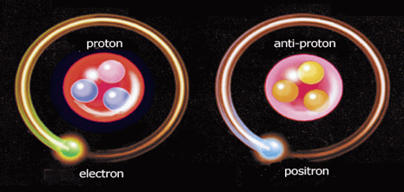
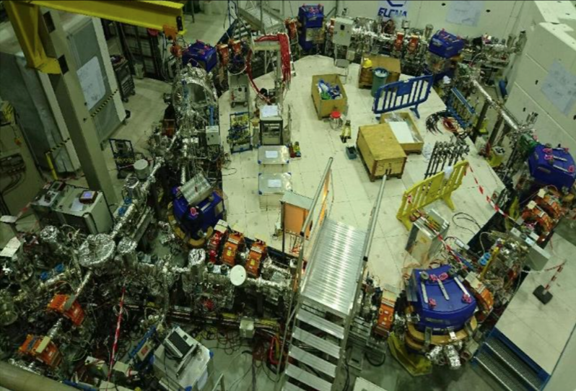
L’antimatière
Chaque particule possède un équivalent dans l’antimatière
  Des propriétés égales et opposées, p. ex. la charge
    Même masse m et même moment magnétique g
  Testé jusqu’à une précision de 10⁻⁹ dans BASE par exemple avec des antiprotons piégés
Antiprotons (GeV) produits par la cible du PS
  Décélérés jusqu’à 5,3 MeV (AD), 100 keV (ELENA)
  Antiprotons « lents » combinés à des positons
    Fabrication d’atomes d’anti-hydrogène (et autres)
  Spectroscopie de l’antihydrogène.
    ALPHA, ASACUSA, AEgIS
  Effet de la gravité sur l’antimatière
    ALPHA, ASACUSA, AEgIS
    Résultat d’ALPHA en 2023 : l’antihydrogène tombe !
    Nouveauté... piéger et transporterBASE-STEP : transportée vers d'autres labos, p. ex. en Allemagne
    PUMA : transport d’antiprotons jusqu’à ISOLDE – réaction avec noyaux exotiques
  Nouveauté... piéger et transporter des antiprotons
    BASE-STEP: transportée vers d'autres labos, p. ex. en Allemagne
    PUMA : transport d’antiprotons jusqu’à ISOLDE – réaction avec noyaux exotiques
H
H
Anneau ELENA

Slide 18
Physique au hall Est (PS)

Slide 19
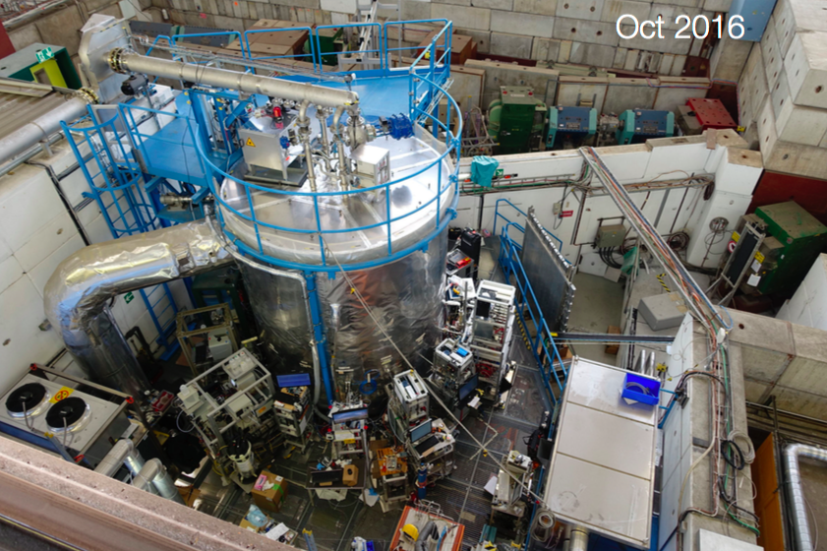
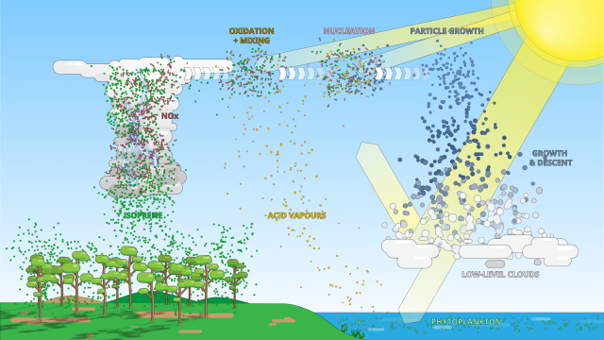
Expérience CLOUD – Physique de l’environnement
Étudier les effets des rayons cosmiques sur les aérosols et donc sur la formation des nuages
  Phénomène mal connu... modèles climatiques très incertains
Chambre ultra-propre de 26 m³
  Composition du gaz contrôlée avec précision
  Un faisceau de 𝜋⁺ du PS stimule les rayons cosmiques
Plusieurs avancées depuis 2009
  Formation de nuages à l’époque préindustrielle plus importante qu’on ne le pensait
  Récemment – influence de l’isoprène C₅H₈ produit par les forêts tropicales sur la formation des particules d’aérosol
    Peut ensemencer les nuages de basse altitude
    Impact sur l’équilibre radiatif de la Terre

Slide 20

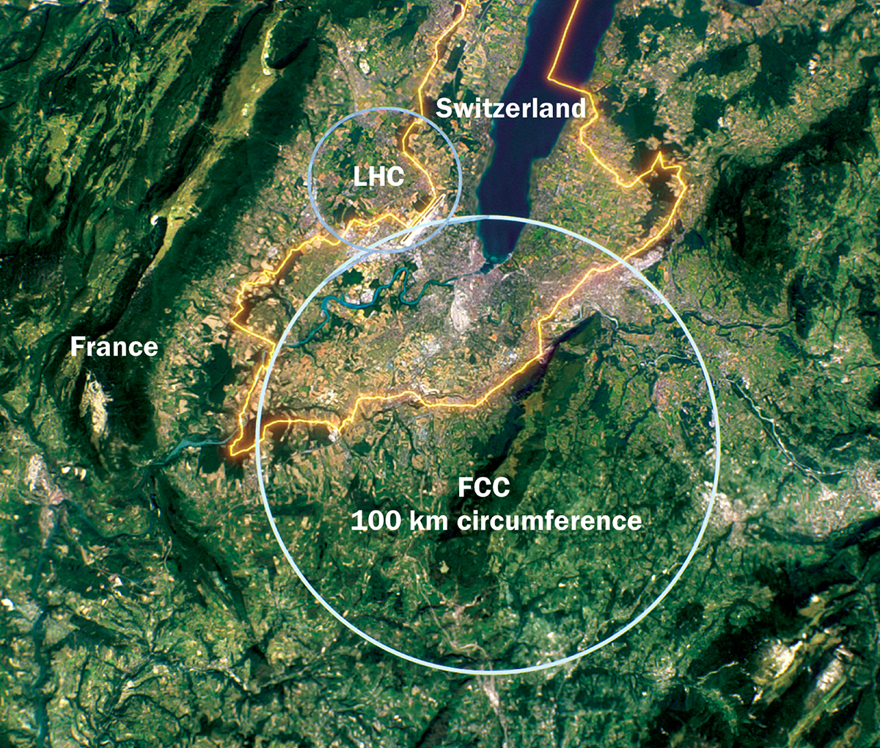
Dessiner l’avenir du CERN
LHC à haute luminosité (HL-LHC) ces 5 prochaines années
  Exploitation du HL-LHC : 2030-2041
  Et ensuite ?
Stratégie européenne pour la physique des particules : feuille de route de la communauté
  Mise à jour 2020 : demandé la réalisation de deux études au CERN
    1) FCC – Futur collisionneur circulaire
    Étude de faisabilité d’un collisionneur de 80-100 km
    FCC-ee : collisionneur e⁺e, 90-365 GeV, usine à Higgs /top/électrofaible
    FCC-hh : collisionneur pp à ~100 TeV (~7x LHC)
    2) Physique au-delà des collisionneurs
    Possibilités pour le reste du complexe d’accélérateurs du CERN
    P. ex., l’expérience SHiP récemment approuvée
Une période passionnante – la prochaine mise à jour de la stratégie européenne pour la physique des particules devrait être publiée à la mi-2026...

Slide 21
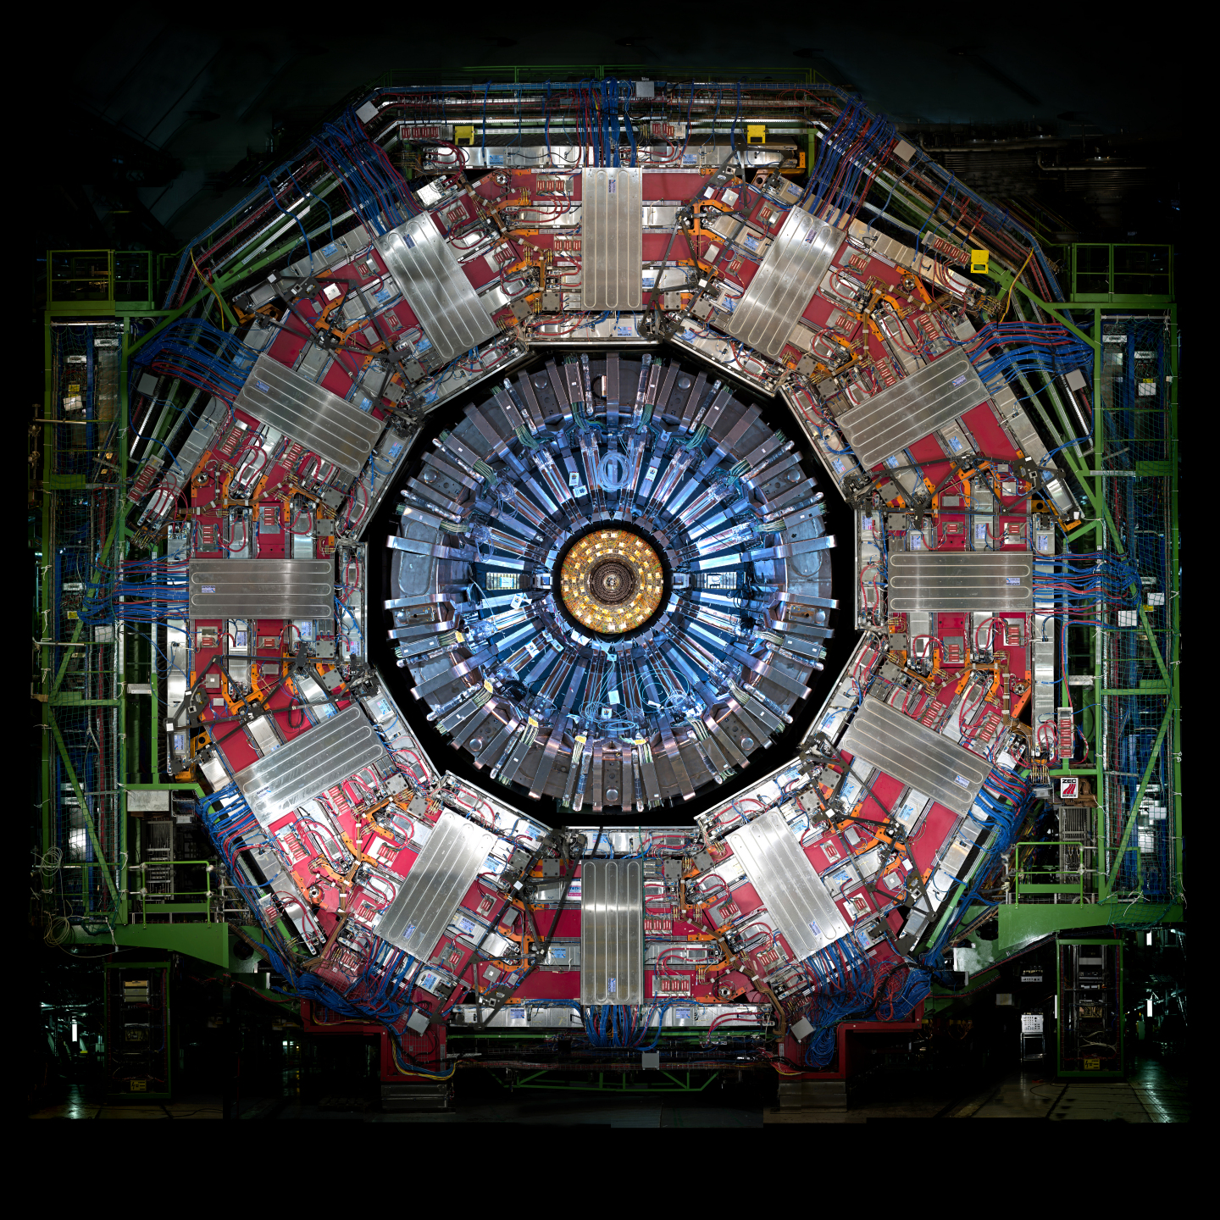
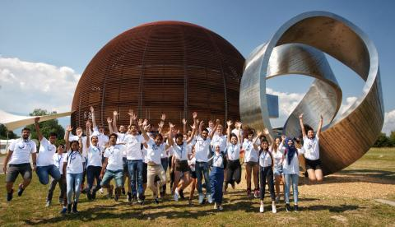

Conclusions
Le programme scientifique du CERN :
Est riche et varié
Va de la physique atomique à la frontière des plus hautes énergies
Contribue au développement/transfert de technologies et à l’éducation
Correspond à de grands enjeux sociétaux – santé, information technologie, climat, énergie
Bienvenue dans l’aventure !

